Slide 1
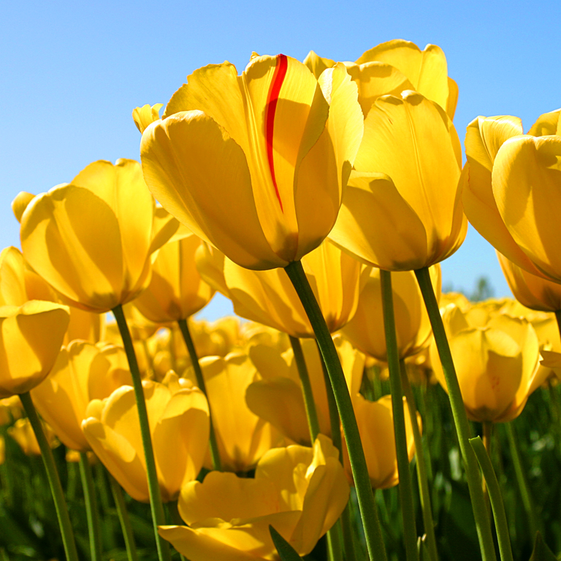
Күренекле шәхес
7 сыйныф укучысы Төхфәтуллин Салават эше

Slide 2
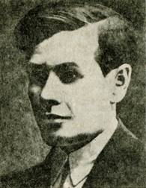
13 май 1891(1891-05-13)
8 гыйнвар 1942
(1942-01-08) (50 яшь)

Slide 3
Солтан Габәши
Тулы исеме Солтан Хәсәнгата улы Габәши
Һөнәре композитор
Туу датасы 13 май 1891(1891-05-13)
Туу җире Татарстанның Биектау районы Кече Солабаш авылы
Үлем датасы 8 гыйнвар 1942(1942-01-08) (50 яшь)

Slide 4
Солтан Хәсәнгата улы Габәши — татар халкының күренекле композиторы.

Slide 5
1891 елның 13 маенда
Солтан Габәши Казан губернасы Казан өязе Алат волостеның Тенивраг – Солабаш (хәзерге Татарстанның Биектау районы Кече Солабаш) авылында мулла гаиләсендә туа. Казан һәм Уфа мәдрәсәләрендә укыганнан соң ул Уфа һөнәр училищесында белем алуын дәвам иттерә. Солтан кечкенә вакытында ук кубызда, гармунда халык көйләрен уйнарга өйрәнә. Музыкага сәләтен күреп, әтисе аңа укытучы чакыра. Берничә ел музыка гыйлеме буенча дәресләр алу аңа зур ярдәм итә. Уфа мәдрәсәсендә укыганда ук С. Габәши музыкаль кичәләрдә катнаша, пианист-аккомпаниатор буларак чыгышлар ясый. Солтан көй язу өлкәсендә дә үзен сынап карый. 1913-1915 елларда ул үзенең беренче оригинал әсәрләрен яза (“Кәккүк”, “Рөкыя-гөлкәем”, “Вальс”, “Пикник”, “Татар кызы”).

Slide 6
1915 елда
С. Габәши Казанга кайта һәм университетның юридик факультетына укырга керә. Ике ел укыгач, аны армиягә алалар. Казанда аның музыка буенча эшчәнлеге тагын да активлаша. С. Габәши татар драма труппасының берничә спектакленә (Г. Исхакыйның “Зөләйха”, Ф. Бурнашның “Таһир-Зөһрә”, К. Рәхимнең “Бүз егет” әсәрләре) музыкалар яза. Актуаль темага язылган җырлары, “Яңалиф маршы” үз вакытында халыкка киң таныла. Композиторның “Кәккүк” романсы – шулай ук халык мәхәббәтен казанган әсәрләрнең берсе.

Slide 7
20 нче елларда
Татарстанда татарча професиональ музыкаль белем бирү барлыкка килә. С. Габәши музыка белеме бирүче беренче укытучылар сафында була: хор дәресе, музыка теориясе буенча укыта. Казан музыка техникумы директоры урынбасары булып эшли. Татарстан районнарына фольклор экспедицияләренә чыга.

Slide 8
хор сәнгате
Республикабыз музыка сәнгате өчен бөтенләй яңа булган хор сәнгатенең үсешенә С. Габәши аеруча зур өлеш кертә. Шул максатны күздә тотып, ул татар халык җырларын катнаш хор белән башкару өчен эшкәртә. Әлеге әсәрләр яңа гына оешкан бик күп хор коллективларының төп репертуарын тәшкил итә.

Slide 9
Беренче татар опералары
Г. Әлмөхәммәтов һәм В. Виноградов белән берлектә, С. Габәши беренче татар опералары –
“Сания” (1925) һәм “Эшче”не (1930) иҗат итүдә катнаша.

Slide 10
1932 елда
С. Габәши Уфага күчеп китә,
Башкорт сәнгать техникумында укыта, Башкортстан Композиторлар берлеген оештыручыларның берсе була.

Slide 11
Исәннәрнең кадерен бел, үлгәннәрнең каберен бел...
С. Габәши 1942 елның 8 гыйнварында вафат була.

